Slide 1
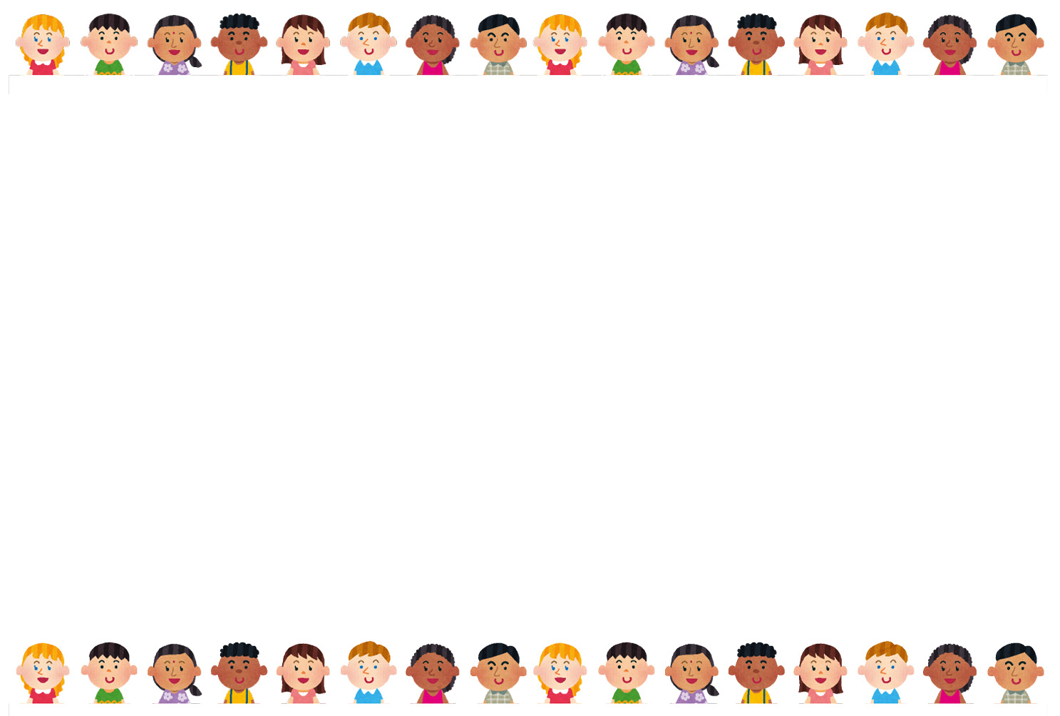
がんのことをもっと知ろう
小学校５、６年生用
三重県・三重県教育委員会
Notes:
みなさんは、「がん」と聞くと、どんなイメージを持ちますか？
この時間では、２つのことを中心に、知っているようで、あまりよく分かっていない「がん」という病気について学びます。
ひとつは、『「がん」とはどんな病気なのか？』ということと、もうひとつは、『「がん」にかかりにくくするためにはどんなことに気をつけたらよいか？』ということです。

Slide 2

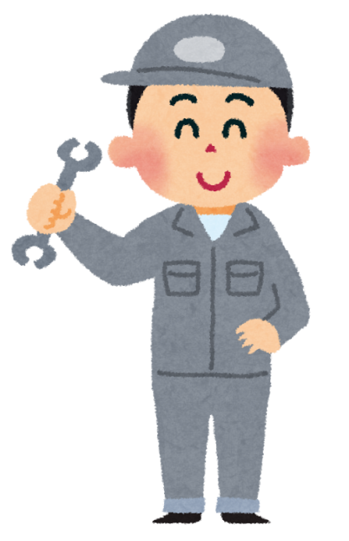


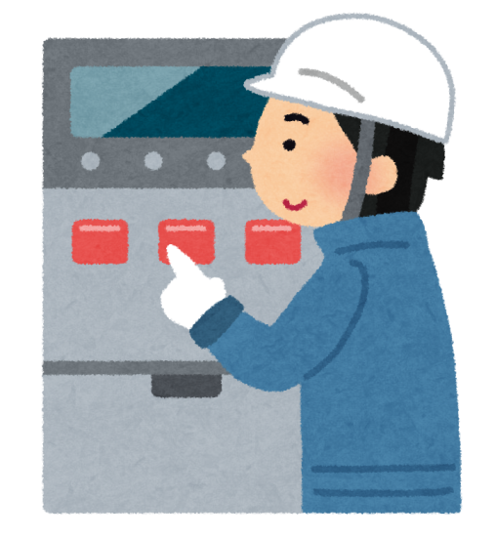

からだのなかではおかしな細胞がときどきできますが
増えないように取りのぞかれています
Notes:
私たちのからだは、小さな「細胞」がたくさん集まってできています。
私たちのからだの中では、毎日新しい細胞が作られていて、古くなった細胞と入れ替わっています。
日焼けでむけた皮膚も死んだ「細胞」のひとつです。でも、その下には新しい「細胞」の皮膚ができているから、大丈夫なのです。
ところが、コピーがうまくいかず、おかしな「細胞」ができることが時々あります。
実は、これががんの原因になるものです。
でも心配はありません。人間の体には、こうしたおかしな細胞をとりのぞく力が備わっています。
（※この働きを「免疫（めんえき）」と呼んでいます。）

Slide 3
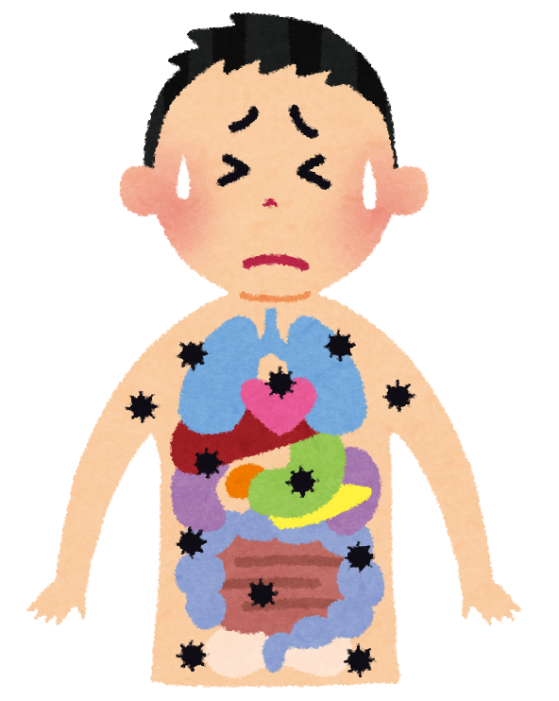

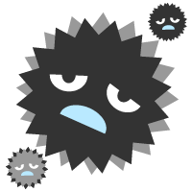



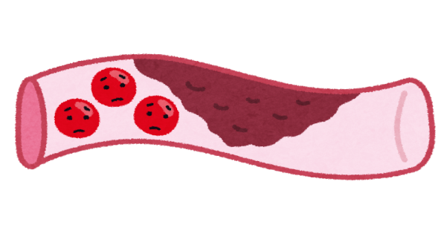


Notes:
ところが、ときどき、おかしな細胞が見逃されます。これが「がん」のもとになります。
このおかしな細胞が何年もかかって、やがて「がん細胞」になるのです。
がんは、体のいろいろなところにできます。
特に日本人では、大腸、肺、胃の順番でがんができやすくなっています。
男性で一番多いがんは、前立腺がんです。女性では、一番多いがんは、乳がんです。

Slide 4
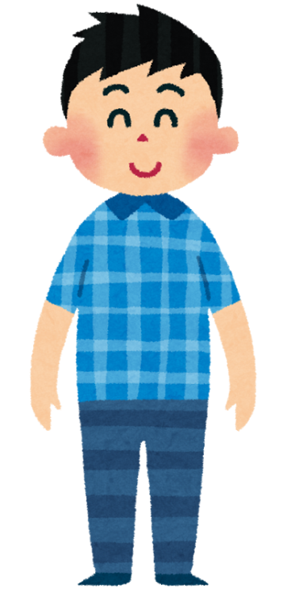
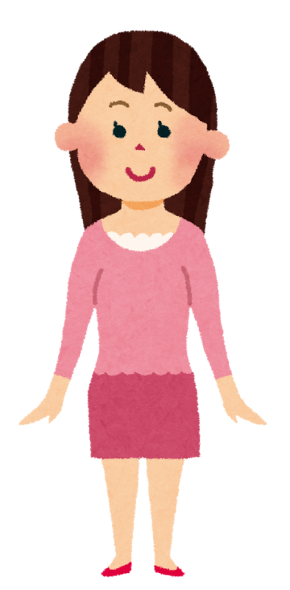
どのくらい多いの？
日本人の２人に１人が、がんになります
一生では６２％
一生では４９％
男性
女性
（2020年）
Notes:
どのくらいの人ががんにかかるのでしょうか？
実は、男性は、一生のうちに約62パーセント、女性は、約49パーセントの人（2020年）ががんにかかるというデータがあります。
日本人全体では、なんと、2人に1人が、一生のうちに「がん」になる可能性があるのです。
ということは、今ここにいるみなさんの半分がおじいさん、おばあさんになるまでに「がん」にかかる可能性があるということですね。がんは大変身近な病気になっていることを覚えておいてください。

Slide 5
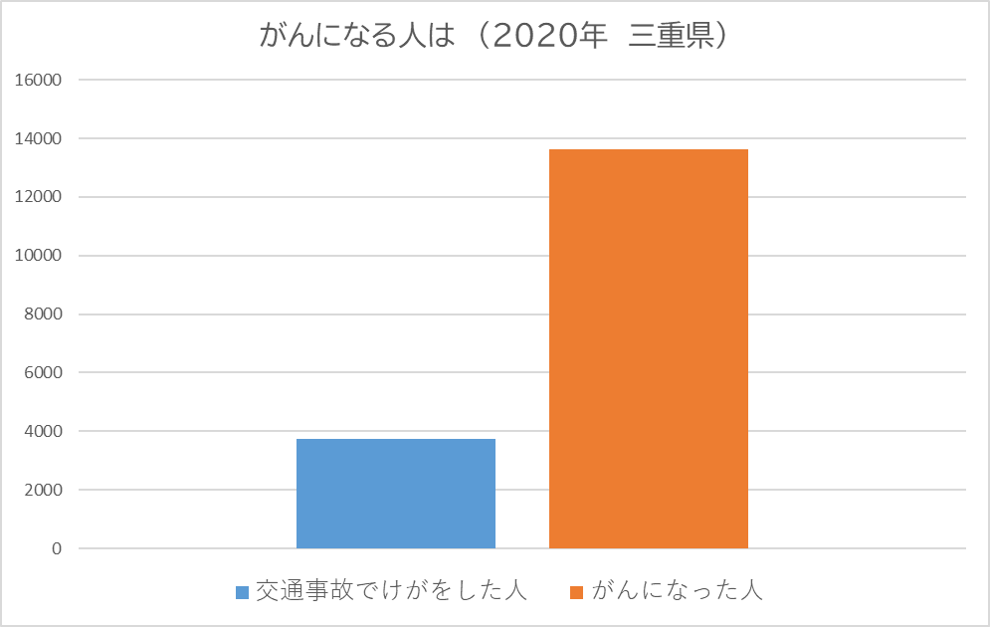
どのくらい多いの？
交通事故でけがをするひとより
多い！
出典：厚生労働省 がん登録（2020年）
内閣府 交通安全白書（2020年）
三重の統計情報（2020年）
Notes:
がんになる人はどれくらいいるのでしょうか。
交通事故にあう人とがんになる人では、どちらが多いと思いますか。
2020年の1年間で日本全国のがんになる人は945,055人、三重県が、13,615人です。
グラフを見てもわかるように、交通事故でけがをする人より、がんになる人のほうがずいぶん多いことがわかりますね。
※青い棒グラフ 3,732人 オレンジ色の棒グラフ 13,615人

Slide 6
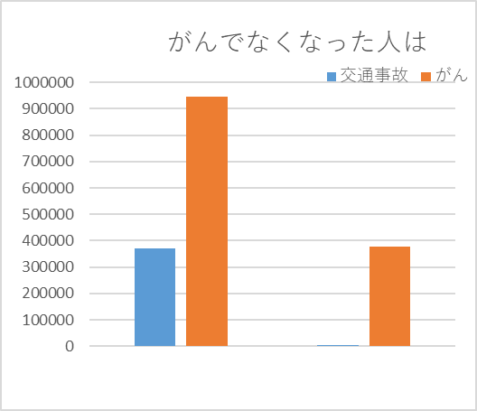
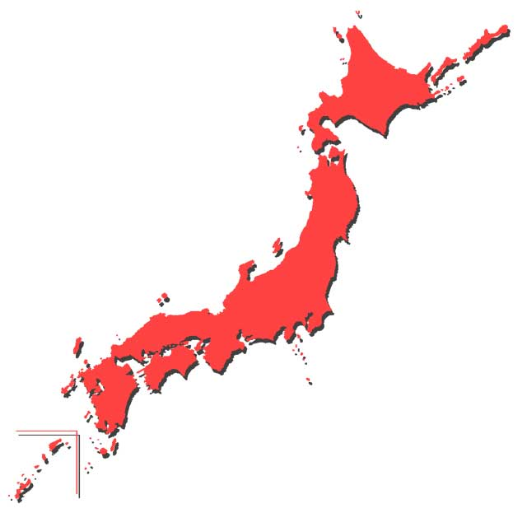
どのくらい多いの？
けがをした人 がんになった人
なくなった人
がんで亡くなる方は多い（日本の死因の第1位）ですが、治る人も多くいます
出典：厚生労働省 人口動態統計（2020年）
内閣府 交通安全白書（2020年）
Notes:
「がん」で亡くなる人はどのくらいいるのでしょうか。交通事故で亡くなった人の数と比べてみましょう。
2020年の1年間に交通事故死が原因で亡くなった人は、全国で2,839人います。
「がん」が原因で亡くなった人は、
378,385人、約３８万人もの人が１年間に亡くなっています。
人は様々な理由で亡くなりますが、日本では、「がん」で亡くなる人が一番多いのです。
しかし、がんになった人でも治る人も多くいます。
※左の青い棒グラフ：交通事故でけがをした人369,476人／左のオレンジ色の棒グラフ：がんになった人945,055人
右の青い棒グラフ：交通事故でなくなった人3,732人／左のオレンジ色の棒グラフ：がんでなくなった人378,385人（2020年全国）

Slide 7

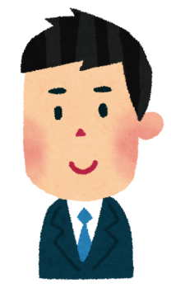
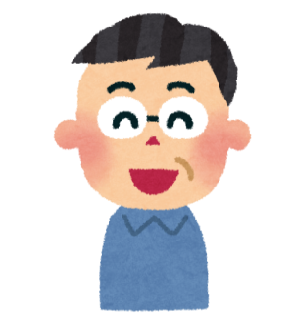
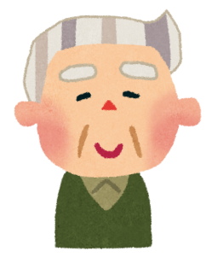
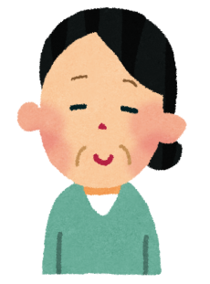
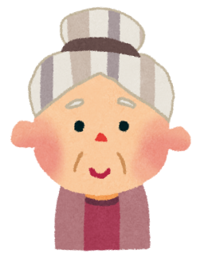

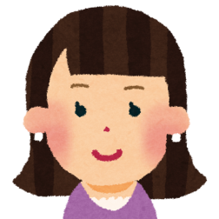
いつから気をつけたらいいの？
10才
50才
80才
Notes:
「がん」はいつごろから気をつければいいのでしょうか。
がんは、４０歳から５０歳ごろから少しずつ増えて、年齢が高くなるほどがんにかかりやすくなります。
でも、普段の生活に気をつけることで、多くのがんを防ぐことができると分かってきています。
みなさんは、まだ「がん」にかかりやすい年齢ではありませんが、子どもの頃から「がん」についてよく知っておくことが大切です。

Slide 8

がんになりにくくなるためには？
みなさんは、大人になって「がん」になりにくくなるために、どんなことをしたらよいと考えますか？
「がん」をふせぐ方法はないのでしょうか？
Notes:
では、がんになりにくくするために、みなさんはどんなことをしたらよいと思いますか。
がんをふせぐ方法はないのでしょうか。
それでは、これから「がん」に関係したクイズにチャレンジしてみましょう。

Slide 9

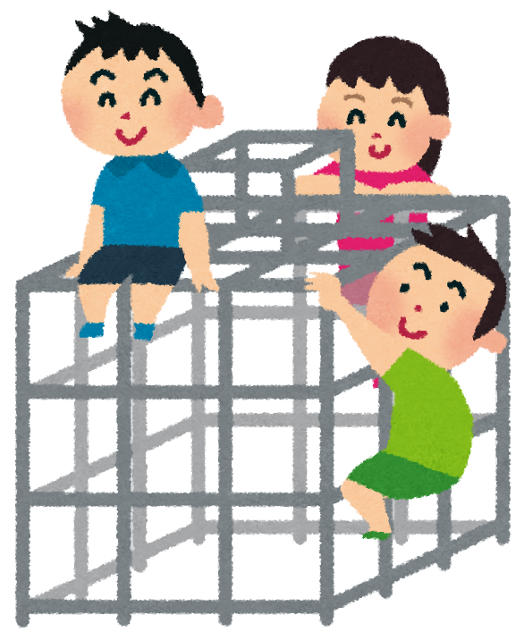
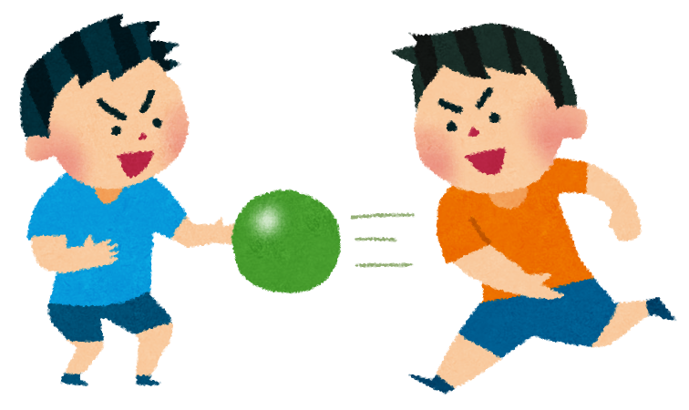
運動していると
がんになりにくくなる？
Notes:
「運動していると、がんになりにくくなる？」
答えは、「〇、がんになりにくくなる」です。
みなさんは、何か運動をしていますか。放課後や休みの日なども、家の中でゲームばかりしていませんか。外で元気に遊んでいますか。
普段から体を動かしていると、大腸がんになりにくくなることが分かっています。。
また、がんだけでなく、他の病気にもなりにくくなります。
体を動かすことは、病気を防ぐうえに、心もすっきりし、気持ちがよくなります。
ぜひ、今一度自分の生活を振り返ってみて、スポーツや運動を積極的に取り入れましょう。

Slide 10
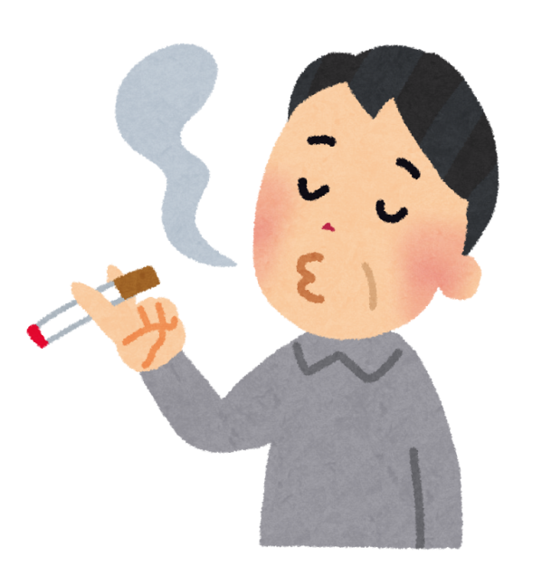
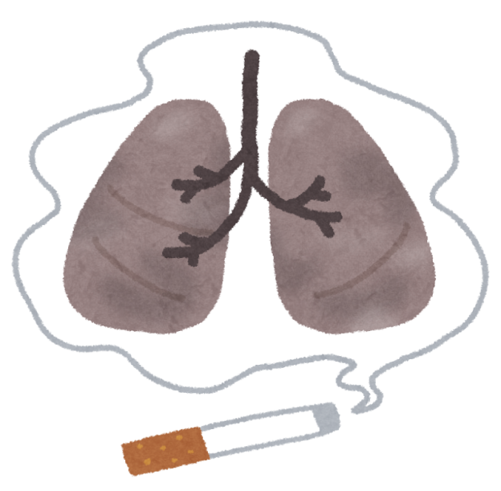
たばこのけむりをすうと
がんになりやすくなる？
自分だけでなく、他人のすっているたばこのけむりもがんの原因になります
Notes:
次の問題です。たばこのけむりを吸うとがんになりやすくなるでしょうか。
答えは、「〇、がんになりやすくなる」です。
自分が吸っていなくても、他人が吸っているたばこのけむりを吸うと、肺がんをはじめ、多くのがんになる危険性が高くなります。
できるだけたばこのけむりを吸わないように気をつけることが大切ですね。
みなさんは子どもだから、もちろんたばこを吸ってはいけませんが、大人になってもたばこは吸わないようにしたいですね。

Slide 11
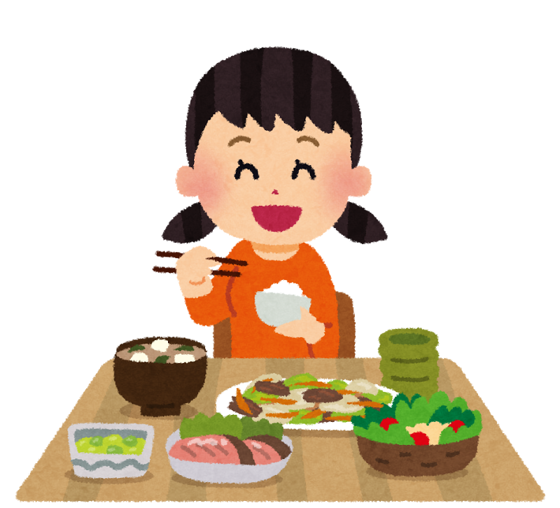
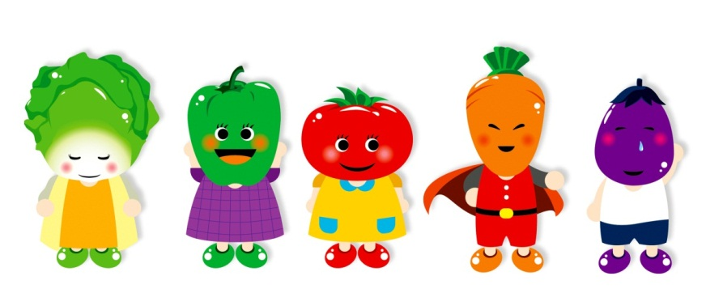
好ききらいせずに食べよう
やさいも
食べてね
しおからいものはたくさん食べないように
Notes:
次は、食事についてです。野菜を食べないと大腸がんになりやすいと言われています。みなさんは毎日野菜を食べていますか。１日にどれくらいの野菜を食べたらよいでしょうか。
答えは、１日に３５０ｇです。
（野菜３５０ｇの見本をみせるとよい）
食事では、好ききらいせずに食べるようにしましょう。
学校の給食も、もちろん残さないようにしてくださいね。
また、塩からいものは胃がんになりやすくなったり、高血圧などのがん以外の病気にもなりやすくなったりしますので、塩からいものはたくさん食べないようにしましょう。

Slide 12

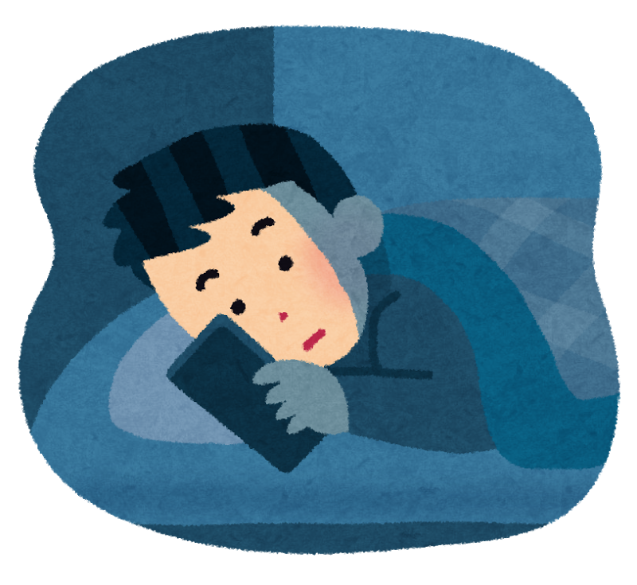
夜ふかしせずに、早ね早おきしましょう
Notes:
では、夜更かしなど不規則な生活はどうでしょうか？
夜更かしもがんになりやすくなるといわれています。
早寝早起きをして強い体をつくりましょう。
※以下補足
おかしな細胞をとりのぞくのは、「免疫」という、体の中の働きでしたよね。
実は、この免疫は、人が眠っている間に活発に働いているのです。
夜更かしをして、睡眠時間が少ない生活を続けると、「免疫」の力が低下し、がんになりやすい体になるのです。

Slide 13
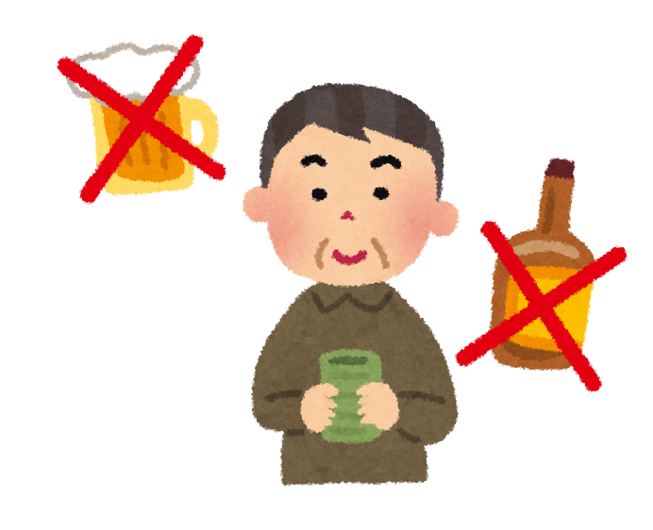
おさけを飲みすぎても
がんになりやすくなります
Notes:
お酒をたくさん飲むと、がんになりやすくなるでしょうか？
答えは、〇です。
お酒をたくさん飲むと、のどや食道、大腸、肝臓のがんになりやすくなります。
みんなも知っている通り、20歳になるまでは、お酒を飲むことは法律で禁止されています。
大人になっても、「お酒を飲みすぎない」ことが大切です。

Slide 14
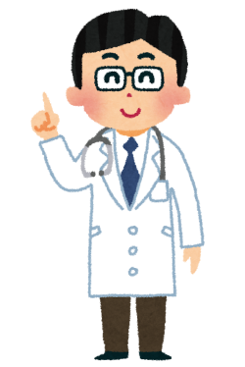

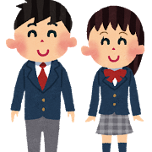
からだに良い生活なら
がんにならない？
お父さん、お母さん、先生の言うとおりに生活していたら、がんにならないの？
いいえ！
がんには、原因の分かっていないものもあります。
がんになっても早く見つけると治るがんはたくさんあります。
医師
看護師
Notes:
お父さん、お母さん、先生の言うとおりにからだに良い生活をしていたら、がんにならないのでしょうか？
答えは、×です。がんにならないようにいろいろと気をつけていてもがんになることはあります。
でも、がんを小さいうちに見つけて早く治療すれば、治るがんもたくさんあります。

Slide 15
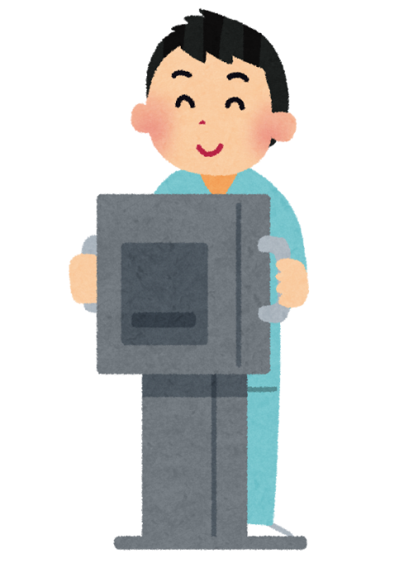
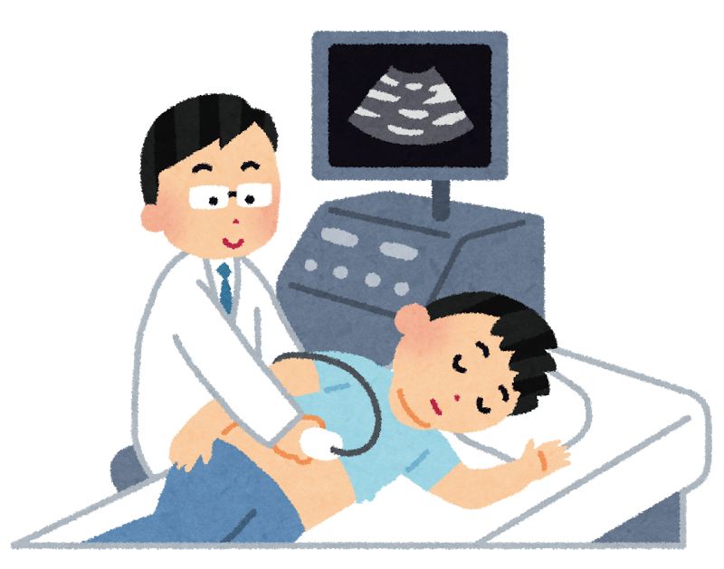
がんが小さいうちに見つけるには？
けんしん
がん検診
Notes:
がんが小さいうちに見つけるにはどうしたらよいのでしょうか？
「がん」は小さいうちは体に異常が出ないことがほとんどです。何ともないうちからいろんな方法でがんを見つけることを「がん検診」といいます。
みなさんは毎年学校で歯科検診って受けていますよね？あれは虫歯ができてないかな、って歯医者さんに調べてもらうものです。虫歯も早く見つけてすぐに治療すれば治りますよね？
それと同じで、がんができてないかを調べるのが、がん検診です。
がん検診は大人になってからですが、大人になったら、みなさんもぜひがん検診を受けるようにしましょう。

Slide 16
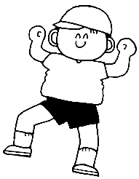
がんになりにくくなるためには？
① 好ききらいをせず、なんでも食べよう
② てきどな運動をしよう
③ 十分な休養
④ たばこをすわない
⑤ お酒はほどほどに
⑥ がん検診を受けましょう
Notes:
すべてのがんを防ぐことはできませんが、多くのがんを予防し、がんにかかりにくい丈夫な体にするために、子どもの頃から、どんなことに気をつければいいか、振り返りましょう。
①好ききらいをせず、なんでも食べましょう。特に野菜をたくさん食べることが大事でしたね。
②てきどな運動をしましょう。
③よく寝て、十分な休養をとりましょう。
④たばこのけむりは吸わないようにしましょう。
⑤大人になったら、お酒は飲み過ぎず、ほどほどにしましょう。
⑥がん検診を受けましょう。がんは、早く見つければ、治すことができる病気でしたね。
みなさん、自分自身の生活で気になることはありましたか。もし、あるようだったら、今日からさっそく少しずつ生活習慣を変えてみましょう。

Slide 17
もし、あなたやまわりのひとが
がんになったら、
あなたにできることはなんだろう？
Notes:
もし、お父さん、お母さん、おじいちゃん、おばあちゃん、おにいちゃん、おねえちゃん、弟、妹や友達ががんになったらどうでしょう？ 想像してみてください。
あなたにできることは何でしょうか？
（何人かに意見を聞いてみる。時間がなければ、10-20秒程度発言せず、みんなが考える時間を設けるだけでも良い。）

Slide 18
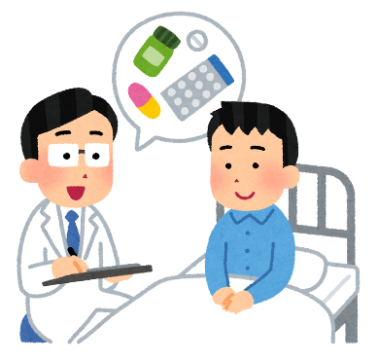
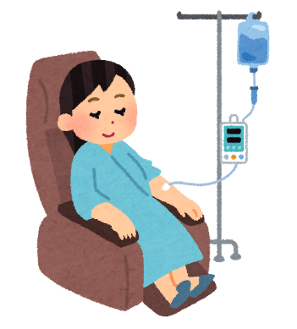
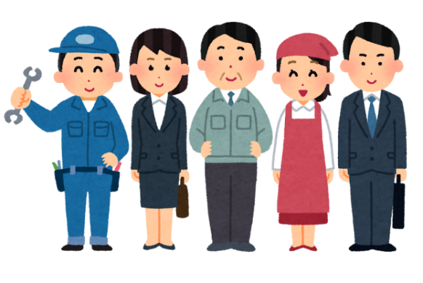
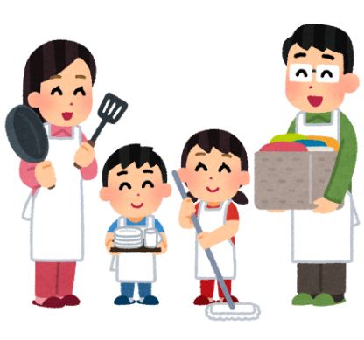
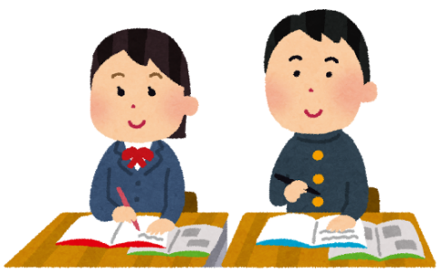
ちりょう
治療しながら、がんになる前と同じように
生活したり働いたりしている人はたくさんいます
あなたががんについて正しく知り、
がんになった人が必要としているお手伝いをしてあげると、
がんになった人はもっと楽に過ごせます！
Notes:
治療しながら、がんになる前と同じように生活したり働いたりしている人はたくさんいます。
あなたががんについて正しく知り、がんにかかった人が必要としているお手伝いをしてあげると、がんになった人はもっと楽に過ごせます。

Slide 19
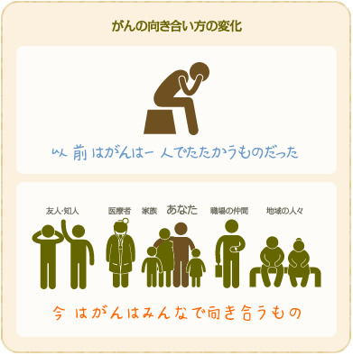
出典：がん情報サービス「がんと共に働く。まず一歩前へ！」より
https://ganjoho.jp/pub/support/work/vol1/
Notes:
がんは以前、がん患者本人が、一人でたたかうものでした。
でも、今は家族や友人・知人・医療関係者・職場の仲間・地域の人々が、がん患者を支えあい、がんは、みんなで向き合うものになってきました。

Slide 20
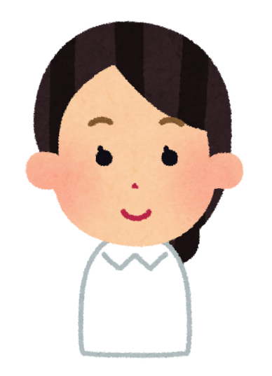
がんになった人には、
いろんな気持ちがあります
たとえば・・・。
治療中は少しお手伝いしてほしいな。
ちりょう
まわりの人とは、これまでどおり、お話ししたいな。
「がん」という病気を正しく知ってほしいな。
がんになった人の話を聞いてみよう！
イラスト出典：フリー素材いらすとや、げんき通信社
Notes:
がんになった人にはいろんな気持ちがあります。
それでは、実際にがんになったことのある方のお話を聞いてみましょう。
がんは、とても身近な病気です。
がんにかからないことも大切ですが、がんにかかった人やその家族、そして周りの人々が、幸せな生活を送ることができるような世の中にしていきたいですね。
今日の授業で分かったことや、感じたことをぜひおうちの人にも伝えてください。

